Slide 1
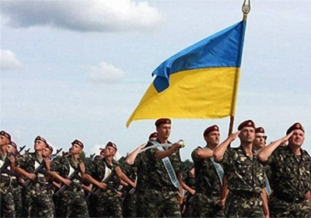
6 грудня – День Збройних сил України
Інтелектуально-розважальна гра
2клас

Slide 2
День збройних сил України є щорічним національним святом, яке відзначається з 1993 року. Свято було засноване постановою Верховної Ради України.
Дата свята - 6 грудня 1991 року - співпадає
з датою ухвалення Закону України
«Про збройні Сили України» і приурочена до цієї події.

Slide 3
Структура збройних сил України
Повітряні сили
Військово-Морські Сили
Військова служба правопорядку
Сухопутні війська
Внутрішні війська України
Державна прикордонна служба
Війська Цивільної оборони

Slide 4
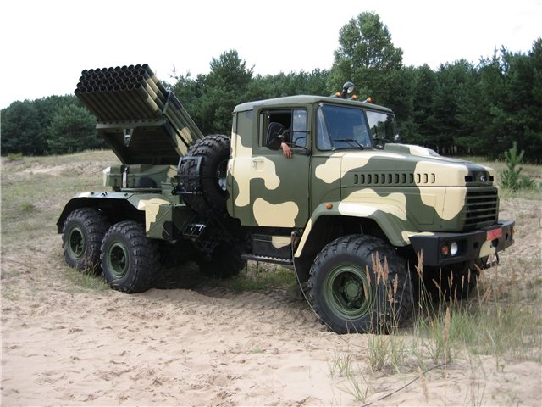
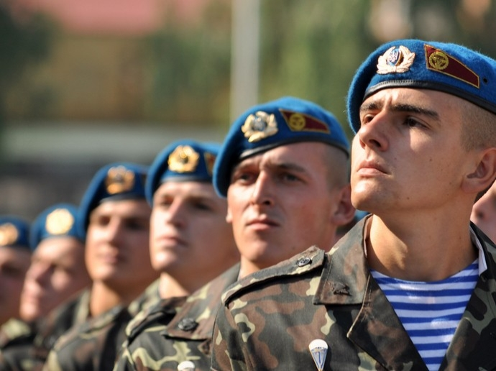
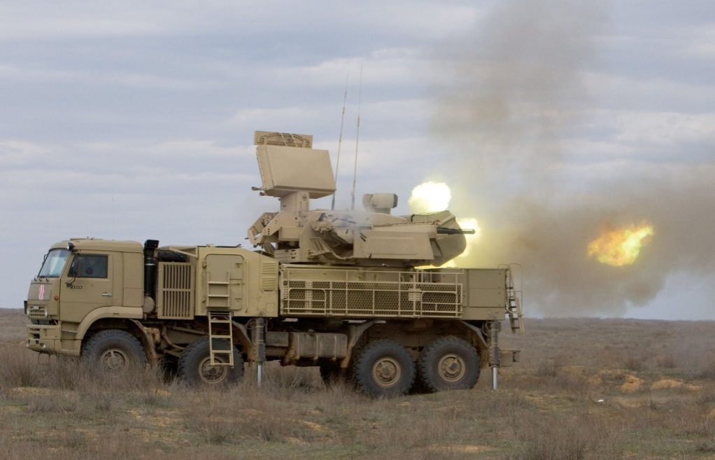
Сухопутні війська

Slide 5
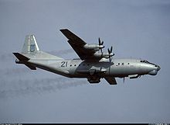
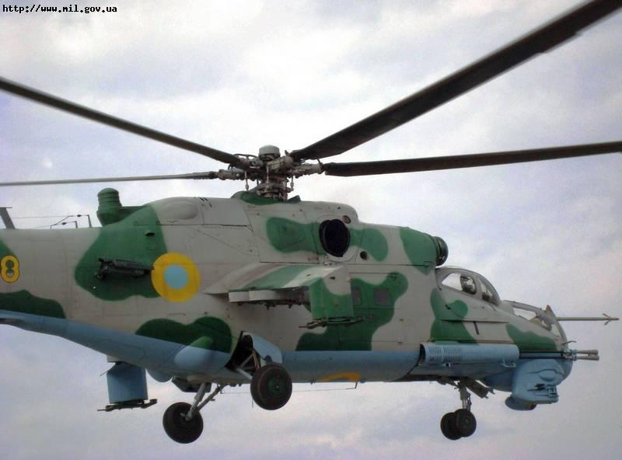
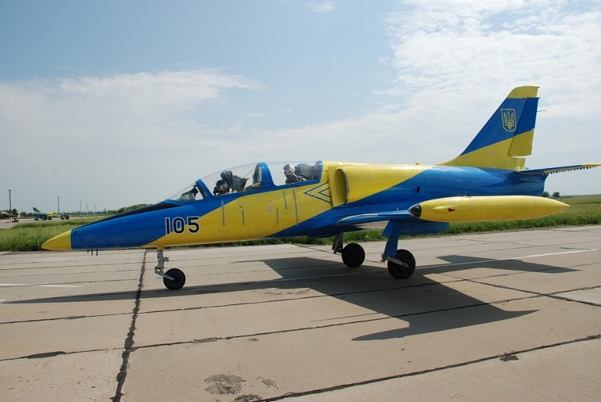
Повітряні сили

Slide 6
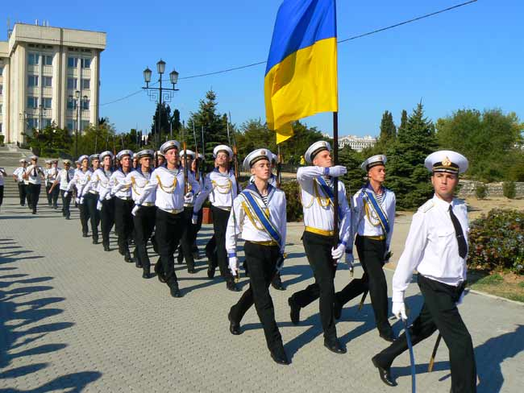
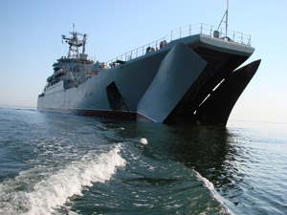
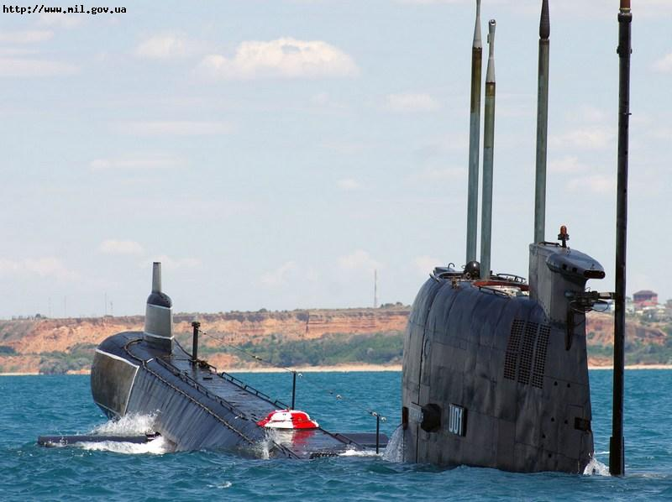
Військово – Морські сили

Slide 7
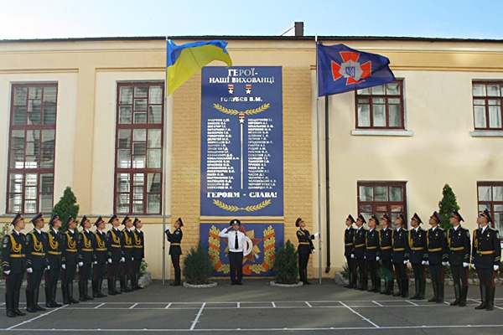
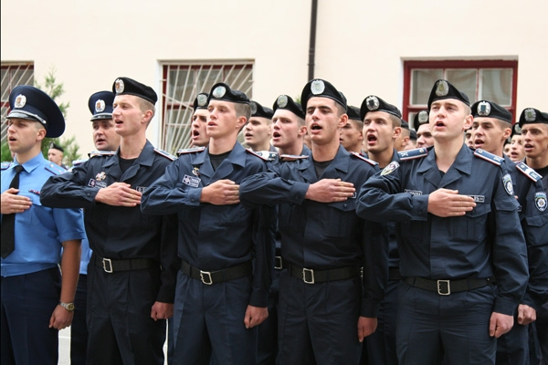
Внутрішні війська України

Slide 8
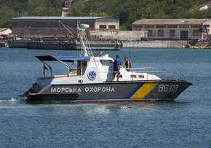
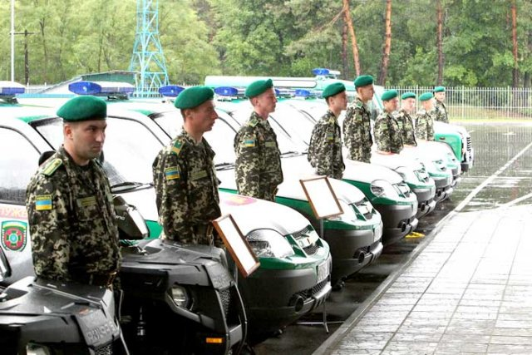
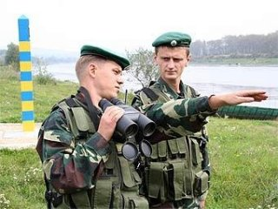
Державна прикордонна служба України

Slide 9
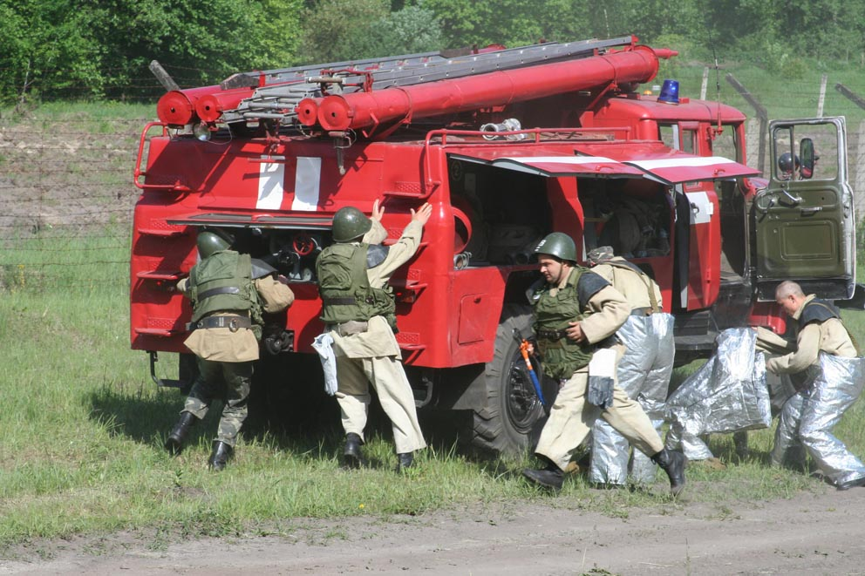
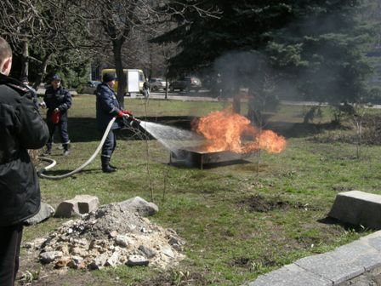
Війська Цивільної оборони України

Slide 10
Конкурс «Назва команди»
Патріоти
Хай вам щастить!
Захисники
Бувайте здорові!
Богатирі
Усього найкращого!

Slide 11
Конкурс «Команда, шикуйсь»
Конкурс «Снайпер»
Конкурс «Виносливість»
Конкурс «Кмітливість»
Конкурс Пантоміма «Розвідник»

Slide 12
Конкурс «Правнуки козаків»
1. Хортиця – …
а) острів на Дніпрі
б) смачний сік
в) Місто в Україні
2. Головний у козаків
а) атаман
б) гетьман
в) капітан
3. Козак …
а) хижий зимуючий
птах
б) смілива мирна
людина
в) вільна озброєна
людина
4. Кобза …
а) слюсарний
інструмент
б) музичний
інструмент
в) музикант

Slide 13
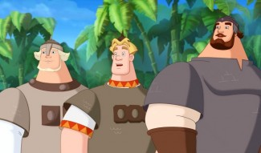
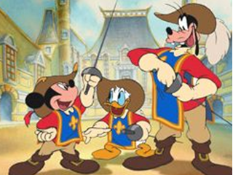
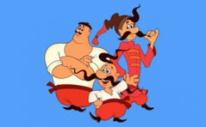
Конкурс «Впізнай героїв»
Богатирі: Ілля Муромець,
Добриня Микитич,
Альоша Попович.
Мишеня Міккі,
каченя Дональд, забавний пес Гуфі
Бурмило (Верзила),
коротун (коротышка),
силач.

Slide 14
